Slide 1
解决动画贴图丢失问题
2
0
1
8

Slide 2
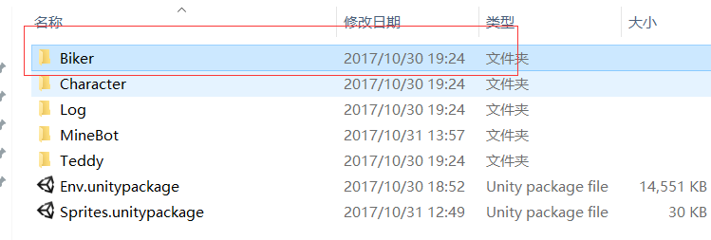
步骤1
1.进入之前的Animation工程
2.新建场景为02-anim
3.创建文件夹Model,并导入资源Biker

Slide 3
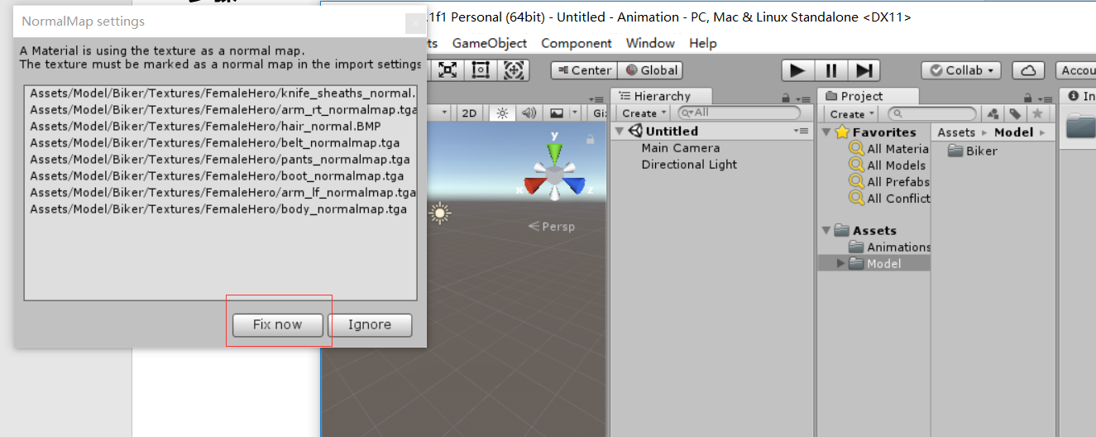
步骤2
点击fix now

Slide 4
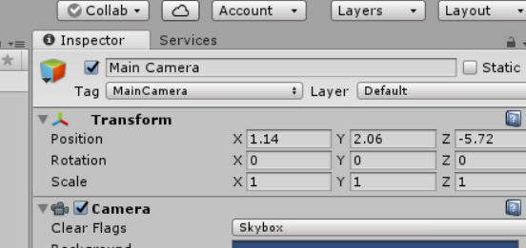
步骤3
1.调整maincamera位置
2.创建plane，重置

Slide 5
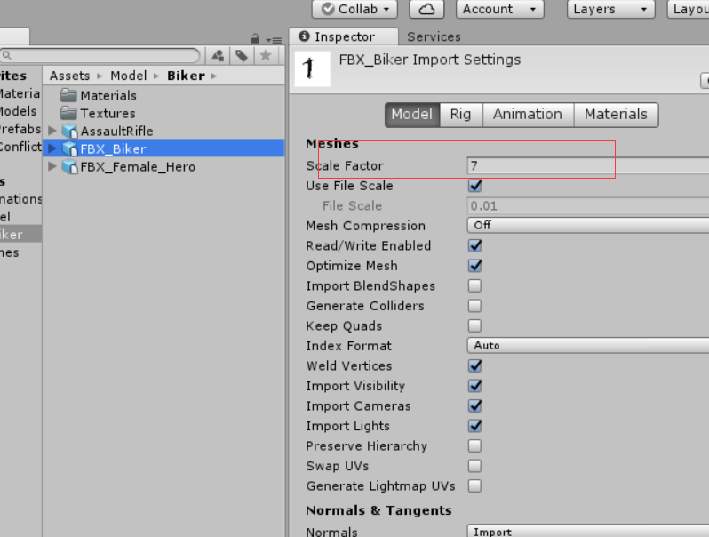
步骤4
拖动FBX_biker 通过对比与cube大小，调整人物大小

Slide 6
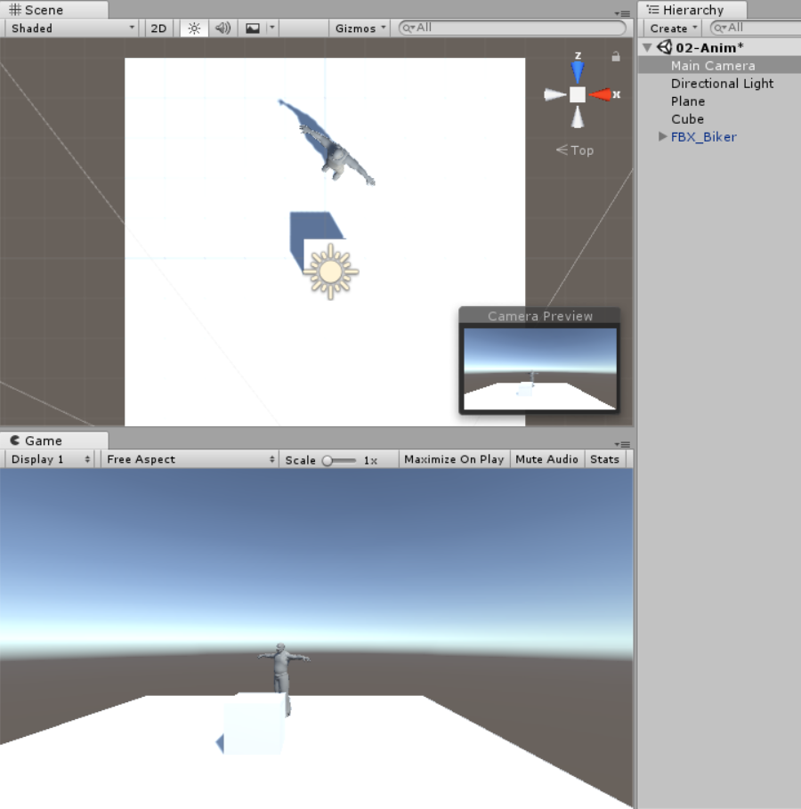
步骤5

Slide 7
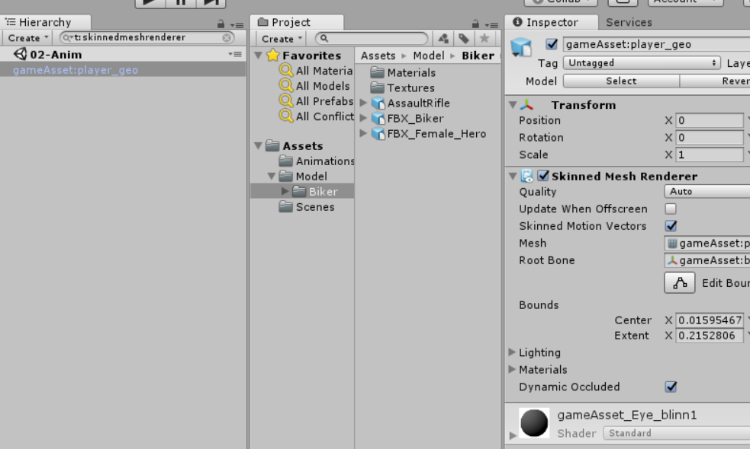
步骤6
1.法一：点击人物
2法二：找到skinnedmeshrender,通过搜索框输入t:skinnedmeshrenderer

Slide 8
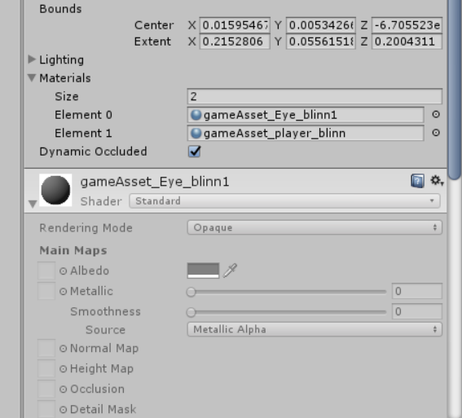
步骤7
1.查看贴图和材质是否丢失
材质
贴图

Slide 9
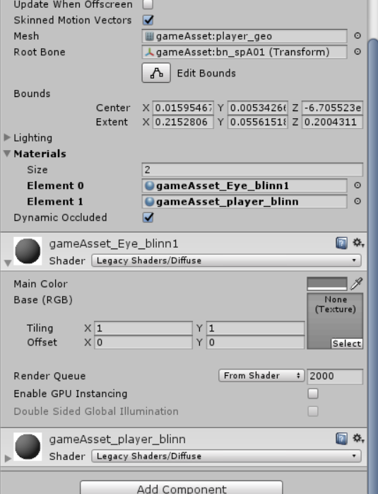
步骤8
若材质没有，则需要手动选择材质（重新选择）

Slide 10
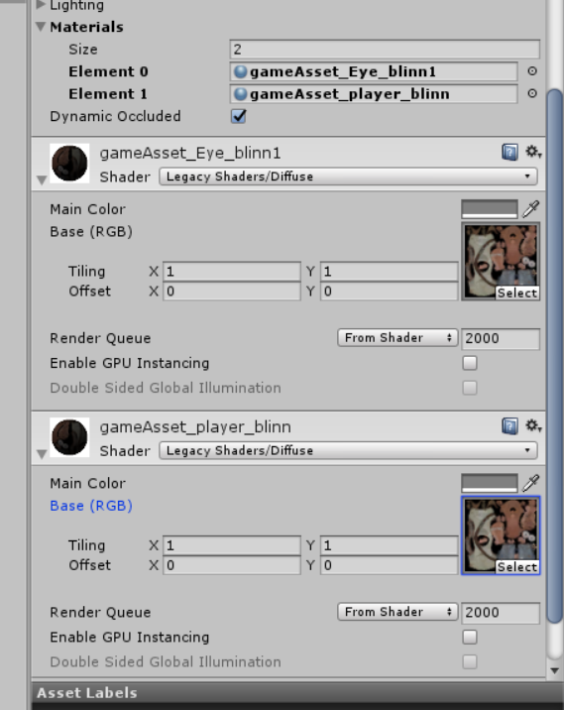
步骤9
皮肤和眼睛都选择texture中的biker_diffuse

Slide 11
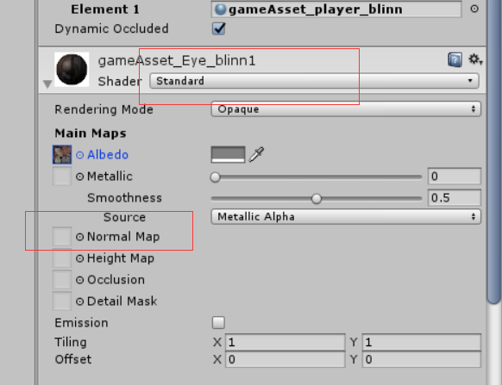
步骤10
1.选择法线贴图，需要修改shader为standard，并把材质中的biker-nomal贴过来 （纹理更真实),并把smoothness设置为0(平滑度)
2.身体做同样操作，可对比加了法线贴图和不加的区别
法线贴图

Slide 12
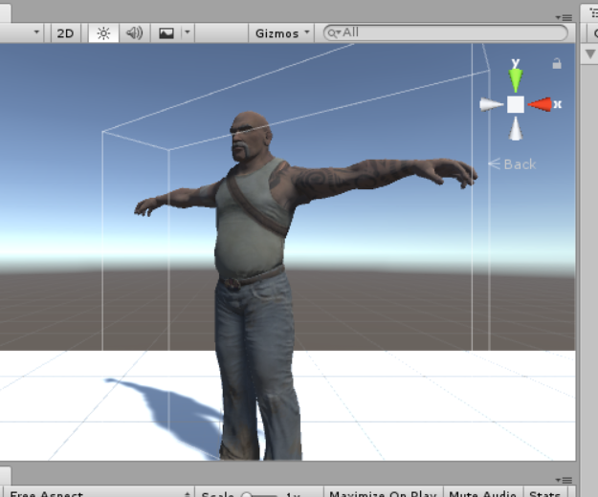
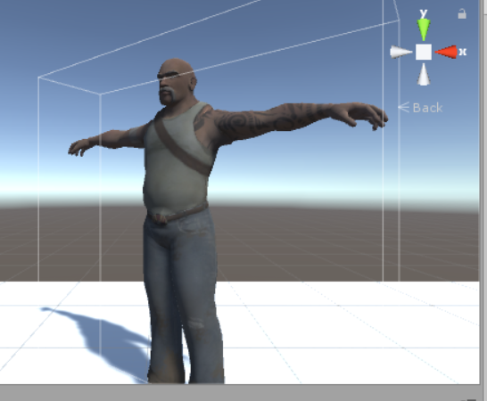
步骤11
1.左边加了法线贴图 右边没加

Slide 13
Thanks. And Your Slogan Here.
Speaker name and title
www.islide.cc
THANKS

